Slide 1
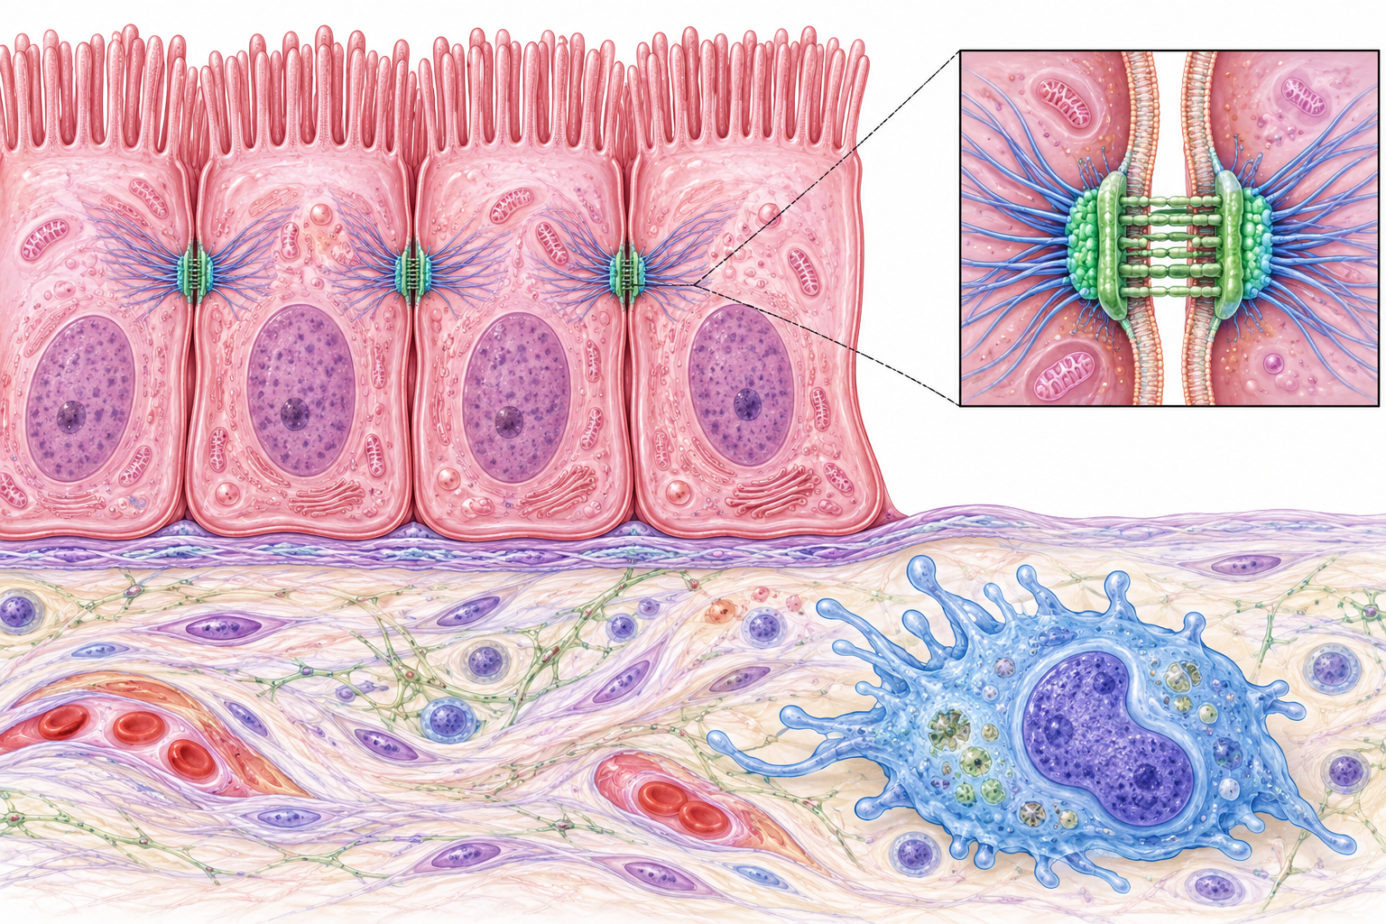
一、研究背景
肠上皮屏障损伤与黏膜炎症互作
肠上皮通过桥粒、紧密连接与
黏附连接维持屏障完整性，
同时通过分泌与免疫细胞通讯。
屏障受损可增加黏膜对肠腔
抗原及炎症刺激的暴露，
促进局部免疫活化。[1]
炎症又可进一步损伤上皮，
使屏障障碍与免疫失衡相互
促进。故本课题同时关注
上皮连接状态与巨噬细胞反应，
以连接分子DSG2作为上皮端
切入点，逐步解析两者联系。
图中上方为上皮细胞及细胞间连接，下方为固有层免疫细胞。
两者在空间上相邻，为局部信号传递提供解剖学基础。
本图为概念示意；是否发生特定分子作用仍须实验验证。
[1] Intestinal epithelial cells: regulators of barrier function and immune homeostasis.
本课题基础与后续安排依据《20261014-最终.docx》；本报告不预设实验结果。
01 / 15
Notes:
图中上方为上皮细胞及细胞间连接，下方为固有层免疫细胞。两者在空间上相邻，为局部信号传递提供解剖学基础。本图为概念示意；是否发生特定分子作用仍须实验验证。；肠上皮通过桥粒、紧密连接与黏附连接维持屏障完整性，同时通过分泌与免疫细胞通讯。屏障受损可增加黏膜对肠腔抗原及炎症刺激的暴露，促进局部免疫活化。[1]；炎症又可进一步损伤上皮，使屏障障碍与免疫失衡相互促进。故本课题同时关注上皮连接状态与巨噬细胞反应，以连接分子DSG2作为上皮端切入点，逐步解析两者联系。
图示解读：图中上方为相邻肠上皮细胞及细胞间连接，下方为固有层髓系细胞。两者空间相邻，使上皮损伤及局部释放物具有影响免疫细胞的可能。上皮既是物理屏障，也是免疫调节界面；炎症又能反过来破坏连接，形成相互促进的病理过程。[1] 因此，本课题需同时评价上皮连接状态与巨噬细胞炎症反应。该图说明研究问题的组织学背景，不能单凭空间关系推定特定分子直接结合。
衔接：由屏障—免疫互作这一问题出发，首先明确上皮端候选分子DSG2的结构与功能。
文档记载动物实验已完成，但未给出本课题的实测结果，本页不展示任何虚构的药效变化。课题的核心是把上皮端与巨噬细胞端分别处理，再通过CM转移和两端干预逐步定位作用环节。药物名称、浓度与干预时程必须结合真实记录和预实验确定，不能由前期学位论文题目推定。
本页参考文献：[1] Intestinal epithelial cells: regulators of barrier function and immune homeostasis. DOI: 10.1038/nri3608.

Slide 2
一、研究背景
DSG2的结构定位与屏障调节作用
桥粒黏附结构
DSG2（desmoglein 2）属于
桥粒钙黏蛋白，是跨膜糖蛋白。
胞外区域参与细胞间黏附，
胞内区域联系桥粒蛋白与骨架，
共同维持上皮完整性。[2–4]
DSG2还参与屏障重建及信号
调节。炎症可改变其表达、
定位与剪切状态。[5,6]
因此，总量变化需结合定位
与功能解释。其糖蛋白属性
也引出与糖链识别受体Siglec
发生联系的研究线索。
放大示意强调相邻细胞的桥粒连接，DSG2参与胞外黏附，
并通过胞内桥粒蛋白联系中间丝，维持上皮机械稳定。
其结构位置提示：膜定位及完整性也是重要评价维度。
[2] Desmoglein 2-mediated adhesion is required for intestinal epithelial barrier integrity.
[3] Desmoglein 2 regulates the intestinal epithelial barrier via p38 mitogen-activated protein kinase.
[4–6] 文献全称见本页备注；相关实验在第二部分继续展开。
02 / 15
Notes:
桥粒黏附结构；放大示意强调相邻细胞的桥粒连接，DSG2参与胞外黏附，并通过胞内桥粒蛋白联系中间丝，维持上皮机械稳定。其结构位置提示：膜定位及完整性也是重要评价维度。；DSG2（desmoglein 2）属于桥粒钙黏蛋白，是跨膜糖蛋白。胞外区域参与细胞间黏附，胞内区域联系桥粒蛋白与骨架，共同维持上皮完整性。[2–4]；DSG2还参与屏障重建及信号调节。炎症可改变其表达、定位与剪切状态。[5,6]因此，总量变化需结合定位与功能解释。其糖蛋白属性也引出与糖链识别受体Siglec发生联系的研究线索。
图示解读：放大区域示意相邻细胞的桥粒连接。DSG2属于桥粒钙黏蛋白，其胞外区域参与黏附，胞内区域经桥粒蛋白联系中间丝；因此，它与紧密连接蛋白的结构归属不同。[2–4] 炎症中DSG2的总量、膜定位及剪切状态可能分别变化。[5,6] 本课题检测DSG2时应结合连接定位和屏障功能，避免以单一条带升降替代功能判断。DSG2的糖蛋白属性提供了考察糖链识别受体的线索，但不能据此直接确认其为任一Siglec的配体。
衔接：与DSG2相关的分子识别线索，需要进一步放到Siglec家族的受体结构和物种背景中理解。
DSG2不是紧密连接蛋白。检测其总量并不能替代细胞边界定位和屏障功能。胞内片段应在细胞裂解液中结合胞内表位抗体判断；胞外脱落应检查上清中的胞外表位相关片段，并与裂解液配对。未验证身份的条带只能称候选DSG2相关条带，不按单一分子量直接命名。
本页参考文献：[2] Desmoglein 2-mediated adhesion is required for intestinal epithelial barrier integrity. DOI: 10.1152/ajpgi.00239.2009.；[3] Desmoglein 2 regulates the intestinal epithelial barrier via p38 mitogen-activated protein kinase. DOI: 10.1038/s41598-017-06713-y.；[4] Desmoglein 2, but not desmocollin 2, protects intestinal epithelia from injury. DOI: 10.1038/s41385-018-0062-z.；[5] Yulis M, Quiros M, Hilgarth R, et al. Intracellular Desmoglein-2 cleavage sensitizes epithelial cells to apoptosis in response to pro-inflammatory cytokines. Cell Death & Disease, 2018, 9: 389. DOI: 10.1038/s41419-018-0380-9.；[6] Inflammation-induced desmoglein-2 ectodomain shedding compromises the mucosal barrier. DOI: 10.1091/mbc.E15-03-0147.

Slide 3
一、研究背景
Siglec家族的糖链识别与免疫调节
Siglec为唾液酸结合免疫球
蛋白样凝集素，可识别糖蛋白
或糖脂上的唾液酸糖链。
部分抑制性成员在髓系细胞
表达，参与免疫应答调节。[7]
唾液酸糖链识别区
细胞膜
人Siglec-9与鼠Siglec-E具有
部分相似功能，但不能直接
互换配体及机制结论。
Siglec-E可募集SHP-1/2；
表达量不等于受体激活。[8]
本研究以CM转移衔接两端，
再通过受体干预判断其参与。
ITIM相关信号
SHP-1 / SHP-2
抑制性Siglec受体的一般结构示意，成员功能并不完全相同。
[7] Siglecs and their roles in the immune system.
[8] mSiglec-E, a novel mouse CD33-related siglec (sialic acid-binding immunoglobulin-like lectin) that recruits
Src homology 2 (SH2)-domain-containing protein tyrosine phosphatases SHP-1 and SHP-2.
03 / 15
Notes:
细胞膜；SHP-1 / SHP-2；唾液酸糖链识别区；ITIM相关信号；抑制性Siglec受体的一般结构示意，成员功能并不完全相同。；Siglec为唾液酸结合免疫球蛋白样凝集素，可识别糖蛋白或糖脂上的唾液酸糖链。部分抑制性成员在髓系细胞表达，参与免疫应答调节。[7]；人Siglec-9与鼠Siglec-E具有部分相似功能，但不能直接互换配体及机制结论。Siglec-E可募集SHP-1/2；表达量不等于受体激活。[8]本研究以CM转移衔接两端，再通过受体干预判断其参与。
图示解读：图中从胞外糖链识别区、跨膜区域到胞内ITIM相关信号依次展开，说明配体识别与胞内调节属于不同环节。部分抑制性Siglec可募集SHP等磷酸酶，但家族成员的表达、配体偏好及功能并不完全一致。[7,8] 人Siglec-9、鼠Siglec-E和外源可溶性Siglec-9应分别讨论。鼠Siglec-E总蛋白升高仅说明表达变化；受体是否参与CM效应，仍需敲低与救援。图中SHP仅用于介绍一般机制，不意味着已证明本课题存在Siglec-E–SHP信号链。
衔接：在明确供体分子与接收端受体后，需要选择能分别操作两端的模型；分步条件培养基转移适合这一目的。
抑制性Siglec常通过ITIM等胞内结构募集磷酸酶，但不能把这一机制概括为所有Siglec成员。Siglec-E属于小鼠CD33相关Siglec，功能与人Siglec-9存在部分相似性，但配体识别与细胞背景需要独立验证。总受体表达不表示受体被激活，SHP总量或单看p-SHP也不能单独证明Siglec-E激活。首轮以表面表达、敲低和救援为主，SHP募集放到结果支持后。
本页参考文献：[7] Siglecs and their roles in the immune system. DOI: 10.1038/nri2056.；[8] mSiglec-E, a novel mouse CD33-related siglec (sialic acid-binding immunoglobulin-like lectin) that recruits Src homology 2 (SH2)-domain-containing protein tyrosine phosphatases SHP-1 and SHP-2. Biochemical Journal, 2001, 353(Pt 3): 483–492. DOI: 10.1042/0264-6021:3530483.

Slide 4
一、研究背景
条件培养基介导的上皮—巨噬细胞作用模型
Caco-2上皮供体
RAW264.7
CM
培养上清
刺激 / 药物 / DSG2干预
洗涤换液后标准化收集
Siglec-E与炎症反应
条件培养基（CM）是细胞在规定条件下培养后收集的培养上清。它既可能含细胞释放的蛋白、
代谢物及细胞外囊泡，也受营养消耗、酸碱度等变化影响；因此，CM转移首先反映供体改变
培养环境后对接收细胞的综合作用，不能仅凭效应将其归因于某一种分泌因子。[12]
与同时共培养相比，分步CM转移便于分别处理供体与接收细胞，降低操作相互干扰。
本研究先改变Caco-2的DSG2状态，再将CM作用于RAW264.7，检验Siglec-E是否参与反应。
该模型侧重可转移作用；直接接触、活性成分及跨物种兼容性仍需另行验证。[12,14]
[12] Soluble factors from colonic epithelial cells contribute to gut homeostasis by modulating macrophage phenotype.
[14] In vitro model to estimate gut inflammation using co-cultured Caco-2 and RAW264.7 cells.
04 / 15
Notes:
Caco-2上皮供体；CM；培养上清；RAW264.7；刺激 / 药物 / DSG2干预；洗涤换液后标准化收集；Siglec-E与炎症反应；条件培养基（CM）是细胞在规定条件下培养后收集的培养上清。它既可能含细胞释放的蛋白、代谢物及细胞外囊泡，也受营养消耗、酸碱度等变化影响；因此，CM转移首先反映供体改变培养环境后对接收细胞的综合作用，不能仅凭效应将其归因于某一种分泌因子。[12]；与同时共培养相比，分步CM转移便于分别处理供体与接收细胞，降低操作相互干扰。本研究先改变Caco-2的DSG2状态，再将CM作用于RAW264.7，检验Siglec-E是否参与反应。该模型侧重可转移作用；直接接触、活性成分及跨物种兼容性仍需另行验证。[12,14]
图示解读：图中三个环节分别是供体处理、CM收集和接收细胞反应。条件培养基并非一种固定配方，而是细胞在明确条件下培养后收集的上清；其中可能存在蛋白、代谢物、细胞外囊泡，也包含营养消耗、酸碱度等培养环境变化。因此，“CM有效”首先说明存在可转移的综合作用，并不等于已找到分泌因子，更不等于DSG2直接结合Siglec-E。[12] 与同时共培养相比，分步转移可将药物及DSG2干预限定于供体，再独立改变接收端Siglec-E，便于定位作用环节。但它不能重现直接接触和双向持续反馈。常规去除细胞及碎屑不等同于去除囊泡；是否分离囊泡应在CM功能稳定后按研究问题决定，首轮不预设活性成分。
衔接：模型原理明确后，第二部分依次检视上皮功能、分子识别、炎症终点和CM应用的文献依据。
采用CM使供体药物处理、供体DSG2干预和接收端Siglec-E干预能分别实施。洗涤换液的目的是降低直接药物/刺激物暴露，但不能保证完全去除，仍需残留对照。Caco-2为人源、RAW264.7为鼠源，糖蛋白、细胞因子和检测试剂均存在跨物种适用性问题。需先确认CM无明显非特异性毒性并有稳定可重复的功能效应。
本页参考文献：[12] Kristek M, Collins LE, DeCourcey J, et al. Soluble factors from colonic epithelial cells contribute to gut homeostasis by modulating macrophage phenotype. Innate Immunity, 2015. DOI: 10.1177/1753425914538294.；[14] In vitro model to estimate gut inflammation using co-cultured Caco-2 and RAW264.7 cells. Biochemical and Biophysical Research Communications, 2008. DOI: 10.1016/j.bbrc.2008.07.063.；[15] ATCC. Caco-2 [Caco2] HTB-37 cell line information. https://www.atcc.org/products/htb-37. Accessed 2026-10-14.

Slide 5
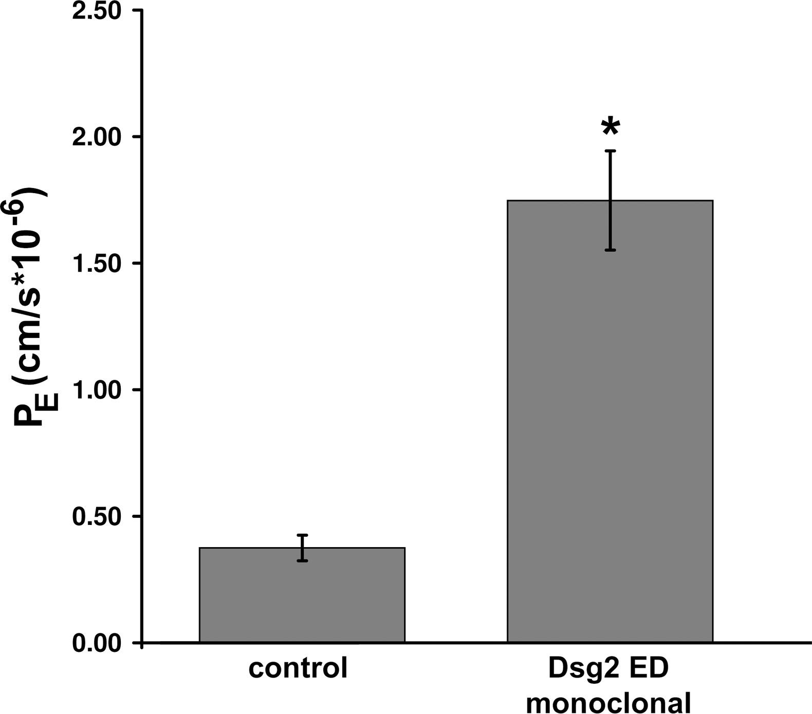
二、实验依据
DSG2黏附受损增加肠上皮通透性
图中通透性读数升高，表明
DSG2胞外黏附受阻后，
示踪物更易通过上皮单层。
同研究还观察到电阻降低及
连接蛋白定位改变。[2]
该结果提供功能干预证据，
结合缺失及重建研究，支持
以DSG2作为上皮端靶点。[3,4]
本课题将蛋白检测与屏障
功能相结合；进一步考察
其剪切和脱落是否影响CM，
以连接上皮损伤与免疫反应。
文献[2] Figure 6：DSG2黏附阻断增加通透性。
[2] Desmoglein 2-mediated adhesion is required for intestinal epithelial barrier integrity.
[3] Desmoglein 2 regulates the intestinal epithelial barrier via p38 mitogen-activated protein kinase.
[4] Desmoglein 2, but not desmocollin 2, protects intestinal epithelia from injury.
05 / 15
Notes:
文献[2] Figure 6：DSG2黏附阻断增加通透性。；图中通透性读数升高，表明DSG2胞外黏附受阻后，示踪物更易通过上皮单层。同研究还观察到电阻降低及连接蛋白定位改变。[2]；该结果提供功能干预证据，结合缺失及重建研究，支持以DSG2作为上皮端靶点。[3,4]本课题将蛋白检测与屏障功能相结合；进一步考察其剪切和脱落是否影响CM，以连接上皮损伤与免疫反应。
图示解读：原图展示DSG2黏附干预后的上皮通透性结果：示踪物通过增加，意味着单层限制物质跨越的能力下降，而非仅有蛋白表达改变。[2] 同研究的电阻及连接定位结果，以及后续DSG2屏障重建和动物缺失研究，共同支持其功能作用。[3,4] 对本课题而言，该证据用于论证选择DSG2、连接蛋白和必要的屏障功能检测，不直接证明药物效果或CM介导机制。若采用TEER或通透性检测，应先建立成熟且稳定的单层，并结合空白膜、面积及细胞活性解释。
衔接：DSG2除黏附功能外还会发生剪切及胞外脱落，这为研究上清组成变化提供了进一步线索。
可以据此选择DSG2、ZO-1和Occludin，并在需要时加入成熟单层TEER或FITC-dextran通透性。TEER计算应扣除空白并乘膜面积，报告Ω·cm²；不同细胞状态、膜与设备不宜使用统一阈值。Ungewiß提示p38与DSG2存在机制联系，但不同炎症与重建阶段的p38作用具有情境性，不能把p38统一画成保护性上升。本轮文档明确p38不作主线。
本页参考文献：[2] Desmoglein 2-mediated adhesion is required for intestinal epithelial barrier integrity. DOI: 10.1152/ajpgi.00239.2009.；[3] Desmoglein 2 regulates the intestinal epithelial barrier via p38 mitogen-activated protein kinase. DOI: 10.1038/s41598-017-06713-y.；[4] Desmoglein 2, but not desmocollin 2, protects intestinal epithelia from injury. DOI: 10.1038/s41385-018-0062-z.

Slide 6
二、实验依据
DSG2胞内剪切与胞外脱落的研究依据
胞内剪切 [5]
胞外结构域脱落 [6]
caspase-8
MMP9 / ADAM10
细胞裂解液：胞内表位相关片段与凋亡敏感性
培养上清：胞外表位相关片段与黏附改变
左图对应胞内剪切与凋亡敏感性，右图对应胞外脱落与黏附损伤；两者不能视为同一种过程。[5,6]
胞内片段主要在裂解液中判断，胞外脱落需检测上清并与裂解液配对，结合抗体表位确认身份。
这些研究提示DSG2状态可能影响上皮及上清组成，但并未证明其片段就是CM中的活性成分。
本课题先建立CM功能及DSG2依赖性，再据结果追踪候选成分；分子识别线索见下一页。
[5] Intracellular Desmoglein-2 cleavage sensitizes epithelial cells to apoptosis in response to pro-inflammatory cytokines.
[6] Inflammation-induced desmoglein-2 ectodomain shedding compromises the mucosal barrier.
06 / 15
Notes:
胞内剪切 [5]；胞外结构域脱落 [6]；caspase-8；细胞裂解液：胞内表位相关片段与凋亡敏感性；MMP9 / ADAM10；培养上清：胞外表位相关片段与黏附改变；左图对应胞内剪切与凋亡敏感性，右图对应胞外脱落与黏附损伤；两者不能视为同一种过程。[5,6]胞内片段主要在裂解液中判断，胞外脱落需检测上清并与裂解液配对，结合抗体表位确认身份。这些研究提示DSG2状态可能影响上皮及上清组成，但并未证明其片段就是CM中的活性成分。本课题先建立CM功能及DSG2依赖性，再据结果追踪候选成分；分子识别线索见下一页。
图示解读：左图对应胞内DSG2剪切及凋亡敏感性，右图对应胞外结构域脱落与屏障受损；两类过程的样本来源、抗体表位及生物学含义不同。[5,6] 观察裂解液中的低分子量条带，不能直接推定上清中存在同一活性片段；上清条带也需排除细胞破裂等来源。相关文献支持开展裂解液—上清配对检测，但尚未证明脱落片段是本课题CM中的活性成分。故片段鉴定应在CM效应和DSG2依赖性成立后推进，避免过早锁定分泌机制。
衔接：对于DSG2能否被Siglec识别，下一项研究提供了人源Siglec-9的直接证据及可借鉴的验证方法。
Yulis研究不能替代胞外片段证据，Kamekura研究也不能证明片段作用于巨噬细胞Siglec-E。动物样本中的条带还需排除保存、冻融及蛋白降解。若后续分析CM，应配对检测供体裂解液与上清，并采用匹配表位、物种反应性的抗体。剪切酶活性、完整凋亡通路和片段功能都放在首轮核心CM实验之后；cleaved-caspase-3可作为损伤相关辅助指标。
本页参考文献：[5] Yulis M, Quiros M, Hilgarth R, et al. Intracellular Desmoglein-2 cleavage sensitizes epithelial cells to apoptosis in response to pro-inflammatory cytokines. Cell Death & Disease, 2018, 9: 389. DOI: 10.1038/s41419-018-0380-9.；[6] Inflammation-induced desmoglein-2 ectodomain shedding compromises the mucosal barrier. DOI: 10.1091/mbc.E15-03-0147.

Slide 7
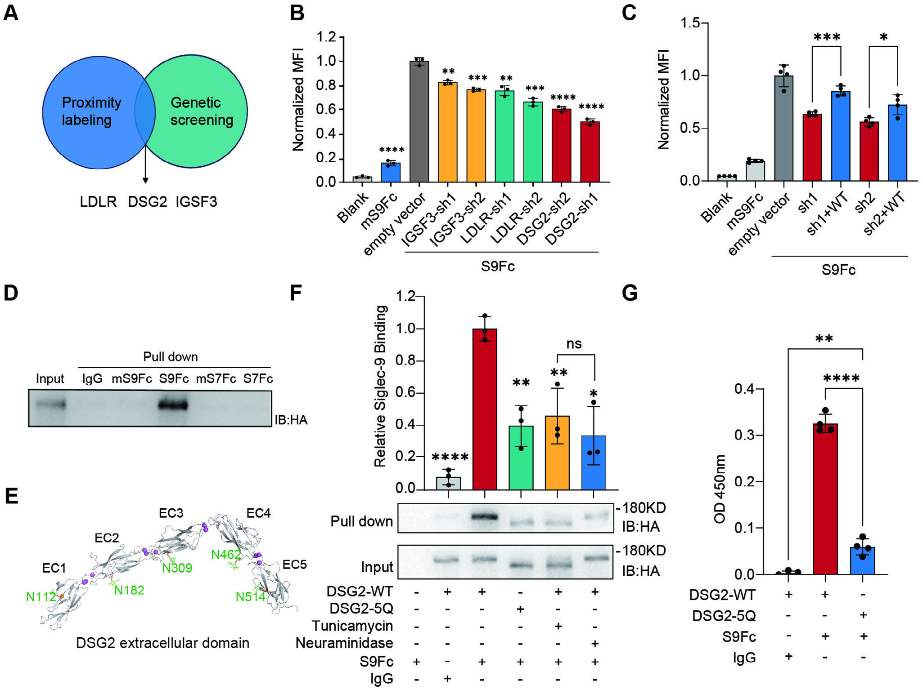
二、实验依据
DSG2–人Siglec-9相互作用的直接证据
B、C：敲低降低结合，恢复
表达后回升，支持特异参与。
D：pull-down支持相互作用。
F、G：糖链处理及5Q突变
削弱结合，提示糖基化参与
DSG2–Siglec-9识别。[11]
该证据来自肿瘤体系与人源
Siglec-9，不能直接推及
肠上皮CM及鼠Siglec-E。
本课题借鉴敲低—救援逻辑，
先判断两端是否影响CM效应，
再进一步追问识别机制。
Wu等，Figure 4：遗传干预、pull-down与胞外域结合实验。
[11] Proximity Labeling and Genetic Screening Reveal that DSG2 is a Counter Receptor of Siglec-9 and Suppresses
Macrophage Phagocytosis.
[16] Colonic epithelial cells express specific ligands for mucosal macrophage immunosuppressive receptors Siglec-7 and -9.
07 / 15
Notes:
Wu等，Figure 4：遗传干预、pull-down与胞外域结合实验。；B、C：敲低降低结合，恢复表达后回升，支持特异参与。D：pull-down支持相互作用。F、G：糖链处理及5Q突变削弱结合，提示糖基化参与DSG2–Siglec-9识别。[11]；该证据来自肿瘤体系与人源Siglec-9，不能直接推及肠上皮CM及鼠Siglec-E。本课题借鉴敲低—救援逻辑，先判断两端是否影响CM效应，再进一步追问识别机制。
图示解读：Figure 4中，B、C通过敲低与恢复表达观察结合能力变化，提供遗传干预证据；D的pull-down及后续胞外域实验进一步支持相互作用；F、G中的糖链处理和5Q突变使结合减弱，提示糖基化参与识别。[11] 这些证据纠正了“DSG2与Siglec-9不存在直接研究”的早期判断，但适用范围是该文的人源Siglec-9与肿瘤研究体系。它不能直接证明肠上皮CM中的DSG2片段结合鼠Siglec-E，也不能将吞噬终点等同于炎症调节。本课题最先借鉴的是敲低—救援的因果验证逻辑。
衔接：分子识别线索还需连接功能终点；Siglec相关炎症研究可为NF-κB及细胞因子检测提供依据。
需要修正早期“没有DSG2与Siglec-9直接结合证据”的说法：上传文献中Wu研究确实提供该证据。然而其模型为肿瘤细胞和人源Siglec-9，功能是巨噬细胞吞噬。它没有证明正常肠上皮、可溶DSG2、鼠Siglec-E以及NF-κB炎症之间的完整关系。Miyazaki识别的正常上皮配体糖链也没有被证明载体就是DSG2。本课题因此首先做功能依赖，不把这些独立线索拼成已完成机制。
本页参考文献：[11] Proximity Labeling and Genetic Screening Reveal that DSG2 is a Counter Receptor of Siglec-9 and Suppresses Macrophage Phagocytosis. DOI: 10.1002/advs.202406654.；[16] Colonic epithelial cells express specific ligands for mucosal macrophage immunosuppressive receptors Siglec-7 and -9. DOI: 10.4049/jimmunol.1100605.

Slide 8
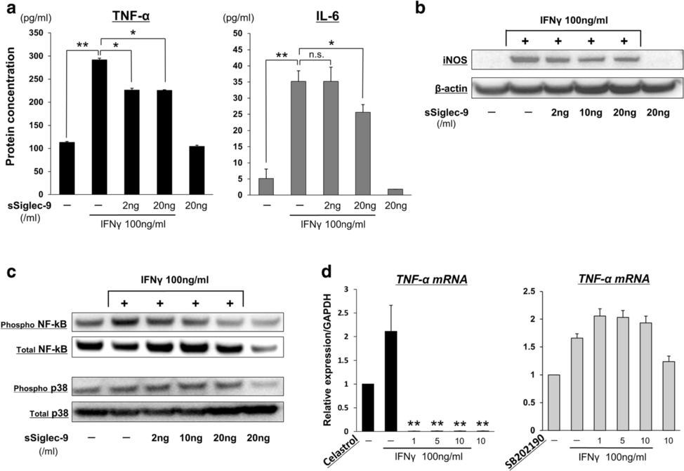
二、实验依据
Siglec相关炎症调节与NF-κB检测依据
A、B：外源sSiglec-9可影响
炎症因子及iNOS表达；
部分比较为n.s.，不能概括
为所有剂量均有效。
C：磷酸化NF-κB相关
信号发生改变。[20]
据此联合检测p-p65/总p65
与TNF-α、IL-6，连接信号
变化及炎症输出。外源
sSiglec-9不等于内源Siglec-E；
后者作用具有条件性，须以
受体敲低和救援验证。[18]
Matsumoto等，Figure 4：RAW264.7炎症与NF-κB相关结果。
[19] Soluble Siglec-9 alleviates intestinal inflammation through inhibition of the NF-κB pathway.
[9,17,18,20] 文献全称见本页备注；其中[18]用于说明模型差异，不能只保留支持性研究。
08 / 15
Notes:
Matsumoto等，Figure 4：RAW264.7炎症与NF-κB相关结果。；A、B：外源sSiglec-9可影响炎症因子及iNOS表达；部分比较为n.s.，不能概括为所有剂量均有效。C：磷酸化NF-κB相关信号发生改变。[20]；据此联合检测p-p65/总p65与TNF-α、IL-6，连接信号变化及炎症输出。外源sSiglec-9不等于内源Siglec-E；后者作用具有条件性，须以受体敲低和救援验证。[18]
图示解读：Figure 4的A、B涉及炎症因子及iNOS，C涉及NF-κB相关磷酸化信号，说明信号变化应与细胞功能输出共同解释。[20] 图中部分比较标注n.s.，不应概括为所有剂量、所有指标均受抑制，也不能将该文剂量直接用作本课题参数。可溶性Siglec-9是外源蛋白，其作用不能代替内源鼠Siglec-E的必要性证据；其他研究还提示Siglec-E对LPS细胞因子的影响具有情境差异。[18] 因此首轮联合检测p-p65/总p65和鼠源TNF-α、IL-6，再通过受体干预定位其参与。
衔接：上述研究支持候选分子与检测终点，接下来还需确认上皮与巨噬细胞之间的实验连接方式是否有先例。
Siglec-E不能只根据总量上升就被认定为抗炎通路。Boyd和Nagala的刺激条件、细胞背景及实验体系不同，故应在自己的RAW264.7批次中确认表达、干预效率、活性和信号动态范围。Kang及Matsumoto使用外源可溶性Siglec-9，为p65和炎症终点选择提供相邻依据；不能等同于内源Siglec-E。首轮检测p-p65/总p65、鼠源Tnf/Il6转录及分泌，保留实际效应方向，不预设所有输出都下降。
本页参考文献：[9] Siglec-E is up-regulated and phosphorylated following lipopolysaccharide stimulation in order to limit TLR-driven cytokine production. DOI: 10.4049/jimmunol.0902780.；[17] Intestinal Neutral Ceramidase Deficiency Triggers Regulatory T Cell Response via Gd3 to Protect the Host from Intestinal Inflammation. DOI: 10.1002/advs.202512681.；[18] Nagala M, McKenzie E, Richards H, et al. Expression of Siglec-E Alters the Proteome of Lipopolysaccharide (LPS)-Activated Macrophages but Does Not Affect LPS-Driven Cytokine Production or Toll-Like Receptor 4 Endocytosis. Frontiers in Immunology, 2018, 8: 1926. DOI: 10.3389/fimmu.2017.01926.；[19] Soluble Siglec-9 alleviates intestinal inflammation through inhibition of the NF-κB pathway. DOI: 10.1016/j.intimp.2020.106695.；[20] Soluble Siglec-9 suppresses arthritis in a collagen-induced arthritis mouse model and inhibits M1 activation of RAW264.7 macrophages. DOI: 10.1186/s13075-016-1035-9.

Slide 9
二、实验依据
上皮来源CM与细胞配对的可行性依据
Kristek等 [12]：上皮可溶性因子转移
CMT-93上皮细胞
上皮CM
J774A.1巨噬细胞
Tanoue等 [14]：Caco-2 / RAW264.7共培养
上皮与巨噬细胞配对 → 巨噬细胞炎症输出与上皮屏障变化
Kristek等以上皮CMT-93来源CM作用于J774A.1，观察到巨噬细胞表型及刺激应答改变，
支持“上皮释放物可转移免疫调节作用”。Tanoue等建立Caco-2/RAW264.7共培养模型，
支持两种细胞配对研究屏障—炎症互作，但并非同一套分步CM方法。[12,14] 本课题据此开展
CM预实验：先确认兼容性、细胞活性及稳定效应，再检验DSG2与Siglec-E是否参与。
[12] Soluble factors from colonic epithelial cells contribute to gut homeostasis by modulating macrophage phenotype.
[14] In vitro model to estimate gut inflammation using co-cultured Caco-2 and RAW264.7 cells.
09 / 15
Notes:
Kristek等 [12]：上皮可溶性因子转移；CMT-93上皮细胞；上皮CM；J774A.1巨噬细胞；Tanoue等 [14]：Caco-2 / RAW264.7共培养；上皮与巨噬细胞配对 → 巨噬细胞炎症输出与上皮屏障变化；Kristek等以上皮CMT-93来源CM作用于J774A.1，观察到巨噬细胞表型及刺激应答改变，支持“上皮释放物可转移免疫调节作用”。Tanoue等建立Caco-2/RAW264.7共培养模型，支持两种细胞配对研究屏障—炎症互作，但并非同一套分步CM方法。[12,14] 本课题据此开展CM预实验：先确认兼容性、细胞活性及稳定效应，再检验DSG2与Siglec-E是否参与。
图示解读：上方Kristek研究采用CMT-93上皮细胞来源CM作用于J774A.1巨噬细胞，观察到表型及刺激应答变化，直接支持上皮来源可转移因素具有免疫调节能力。[12] 下方Tanoue研究采用Caco-2与RAW264.7共培养，支持这对细胞用于研究屏障—炎症互作。[14] 两项证据分别支持CM方法与细胞组合，不能合并描述为他人已完成本课题同样的分步转移流程。人Caco-2与鼠RAW264.7之间并非所有分泌物均可跨物种作用，仍须确认细胞活性、培养条件兼容及可重复的CM效应；有条件时可在后续增加物种匹配模型验证。
衔接：据此，第三部分从模型预实验起步，按CM功能、供体依赖及接收端参与逐级推进。
Kristek为“上皮来源可溶性因子能够改变巨噬细胞反应”的直接方法线索；Tanoue支持这两类细胞可建立肠炎相关体外模型，但不是对分步CM方案的逐项验证。因此不照搬其参数。预实验依次解决供体可处理、两端靶分子可检测/可干预、培养基兼容、CM效应稳定且非毒性。无细胞同条件孵育液可评估孵育本身引起的环境变化；供体LDH和活细胞量帮助排除损伤与数量差异。
本页参考文献：[12] Kristek M, Collins LE, DeCourcey J, et al. Soluble factors from colonic epithelial cells contribute to gut homeostasis by modulating macrophage phenotype. Innate Immunity, 2015. DOI: 10.1177/1753425914538294.；[14] In vitro model to estimate gut inflammation using co-cultured Caco-2 and RAW264.7 cells. Biochemical and Biophysical Research Communications, 2008. DOI: 10.1016/j.bbrc.2008.07.063.

Slide 10
三、我的实验方案
研究实施路线与分阶段验证
动物组织WB
CM功能评价
供体DSG2干预
Siglec-E干预
表型与蛋白关联
明确稳定转移效应
敲低与恢复表达
受体参与与救援
细胞身份、支原体、表达/干预效率、活性及CM兼容性预实验贯穿正式比较之前。
已有文献分别支持DSG2的屏障功能、Siglec相关免疫调节及上皮—巨噬细胞互作，但尚未完成
本课题的机制链。因此按图中顺序推进：组织检测提供体内关联，CM转移确立可重复功能，
随后分别敲低并救援供体DSG2及接收端Siglec-E。动物WB可与细胞预实验并行开展。
两端结果支持后再做组合验证；若CM效应不稳定，则优先优化模型，不直接进入配体鉴定。
实验路线依据《20261014-最终.docx》整理；箭头表示计划推进顺序。
动物WB与细胞预实验可并行准备，正式机制验证以CM效应稳定为前提。
10 / 15
Notes:
动物组织WB；表型与蛋白关联；CM功能评价；明确稳定转移效应；供体DSG2干预；敲低与恢复表达；Siglec-E干预；受体参与与救援；细胞身份、支原体、表达/干预效率、活性及CM兼容性预实验贯穿正式比较之前。；已有文献分别支持DSG2的屏障功能、Siglec相关免疫调节及上皮—巨噬细胞互作，但尚未完成本课题的机制链。因此按图中顺序推进：组织检测提供体内关联，CM转移确立可重复功能，随后分别敲低并救援供体DSG2及接收端Siglec-E。动物WB可与细胞预实验并行开展。两端结果支持后再做组合验证；若CM效应不稳定，则优先优化模型，不直接进入配体鉴定。
图示解读：路线图中的每一步回答一个递进问题：组织中是否存在相关变化，供体CM是否能稳定改变巨噬细胞反应，该效应是否需要供体DSG2，以及接收端Siglec-E是否参与。动物组织检测可与细胞身份、支原体、表达及兼容性预实验并行；正式两端干预以CM效应稳定为前提。若未见稳定效应，应先排查培养条件、残留及活性问题，而非直接进入更复杂通路。两端分别验证后，再考虑组合干预与活性成分鉴定。
衔接：首先利用已有动物材料确定体内关联，再以细胞实验补足组织检测不能提供的因果信息。
动物WB期间可同步准备细胞，但正式机制实验应在CM效应稳定后开展。Caco-2确认DSG2表达与干预效率、炎症处理和药物无明显毒性的作用窗口；RAW264.7先用流式等确认表面Siglec-E，再辅以转录或总蛋白。固定培养代次范围、同批试剂和采样方式。每次出现阴性效应先核查靶分子、活性、残留和检测动态范围，不能自动把它解释为机制被否定或已成立。
本页参考文献：

Slide 11
三、我的实验方案
动物组织蛋白检测与细胞定位
上皮连接：DSG2、ZO-1、Occludin
结肠组织
必要时结合DSG2片段与上皮定位
与动物编号 / 表型对应
炎症相关：Siglec-E、p-p65 / 总p65
必要时结合髓系定位与cleaved-caspase-3
图中两类指标分别对应上皮连接与炎症信号，应与同一动物的实际表型对应，而非仅比较条带。
以动物个体为生物学重复，均衡检测批次并保持线性曝光，配对分析p-p65与总p65。
总组织Siglec-E变化可能同时反映髓系细胞数量与单细胞表达，应结合定位或细胞组成解释。
该阶段形成体内关联；下一步以分离处理的细胞模型检验上皮改变能否转移炎症调节作用。
[21] Dextran sulfate sodium (DSS)-induced colitis in mice.
指标与实施顺序依据最终版Word；归一化、曝光及批次处理细节见本页备注。
11 / 15
Notes:
结肠组织；与动物编号 / 表型对应；上皮连接：DSG2、ZO-1、Occludin；必要时结合DSG2片段与上皮定位；炎症相关：Siglec-E、p-p65 / 总p65；必要时结合髓系定位与cleaved-caspase-3；图中两类指标分别对应上皮连接与炎症信号，应与同一动物的实际表型对应，而非仅比较条带。以动物个体为生物学重复，均衡检测批次并保持线性曝光，配对分析p-p65与总p65。总组织Siglec-E变化可能同时反映髓系细胞数量与单细胞表达，应结合定位或细胞组成解释。该阶段形成体内关联；下一步以分离处理的细胞模型检验上皮改变能否转移炎症调节作用。
图示解读：图中上皮连接指标和炎症相关指标应与同一动物编号及实际表型对应。DSG2、ZO-1和Occludin用于描述连接状态，p-p65/总p65用于描述NF-κB相关变化；Siglec-E需结合细胞定位或髓系细胞组成解释，因为组织总量改变可能来自细胞数量变化。动物个体为生物学重复，技术复孔或同一样本的重复曝光不能增加样本量。组织结果用于建立关联，不能仅凭DSG2与Siglec-E同步变化推定二者存在直接调控。
衔接：为判断上皮变化能否产生可转移效应，下一步将处理期与CM收集期分开，并在接收细胞中读取功能。
先核对品系、性别、年龄、DSS浓度和批次、实际药物、给药时序及留存组织状态。各蛋白采用经验证内参或泳道总蛋白归一化，p-p65与总p65配对比较，跨膜设置共同参考样本。组织Siglec-E变化可来自髓系细胞比例变化，因此可用上皮标记与DSG2、髓系标记与Siglec-E定位辅助判断。组织WB不能证明DSG2直接调节Siglec-E，结论需与细胞功能实验分开表述。
本页参考文献：[21] Dextran sulfate sodium (DSS)-induced colitis in mice. DOI: 10.1002/0471142735.im1525s104.

Slide 12
三、我的实验方案
CM制备、转移与炎症效应评价
供体处理
洗涤换液与收集
RAW264.7接收
基础 / 炎症 / 炎症+药物
统一活细胞量与收集条件
固定CM比例及作用时程
早期：p-p65 / 总p65 后期：鼠源Tnf、Il6及TNF-α、IL-6分泌
先处理供体，再洗涤换液收集CM；统一活细胞量、血清、体积及收集时间，确认换液后状态保留。
设置培养液、无细胞同程孵育及残余药物/刺激物匹配对照，结合两端活性与LDH排除带入和损伤。
转移后早期检测p-p65/总p65，后期检测鼠源Tnf、Il6及分泌蛋白；输入CM与无接收细胞样本
同步检测，确认炎症输出来自接收细胞。获得稳定效应后，再进入DSG2与Siglec-E干预。
[12] Soluble factors from colonic epithelial cells contribute to gut homeostasis by modulating macrophage phenotype.
具体收集条件、采样时点和残留评估依据最终版Word及预实验，不直接套用文献参数。
12 / 15
Notes:
供体处理；基础 / 炎症 / 炎症+药物；洗涤换液与收集；统一活细胞量与收集条件；RAW264.7接收；固定CM比例及作用时程；早期：p-p65 / 总p65 后期：鼠源Tnf、Il6及TNF-α、IL-6分泌；先处理供体，再洗涤换液收集CM；统一活细胞量、血清、体积及收集时间，确认换液后状态保留。设置培养液、无细胞同程孵育及残余药物/刺激物匹配对照，结合两端活性与LDH排除带入和损伤。转移后早期检测p-p65/总p65，后期检测鼠源Tnf、Il6及分泌蛋白；输入CM与无接收细胞样本同步检测，确认炎症输出来自接收细胞。获得稳定效应后，再进入DSG2与Siglec-E干预。
图示解读：流程中先处理供体，再洗涤换入兼容培养条件收集CM，目的是降低药物或刺激物直接作用于RAW264.7的混杂，但不能保证残留完全消失。正式比较需统一活细胞量、培养液体积、血清、收集时程和接收端CM比例；采用Transwell时还应固定收集侧。残余药物、刺激物及转染试剂设置相应匹配对照，并保留未条件化培养液和无细胞同程孵育对照；两端活性及LDH用于排查损伤。先通过预实验确定早期信号与后期细胞因子的采样窗口，不预设数值。输入CM及无接收细胞平行样本与鼠源特异检测共同帮助区分带入因子和接收细胞新产生的输出；试剂的跨物种反应性也需核查。
衔接：只有在上述控制下获得稳定CM效应，才能将供体DSG2敲低用于判断药物作用的分子依赖。
洗涤后需确认供体药物相关状态仍保留，避免去除药物同时失去预期供体效应。固定CM与RAW培养基混合比例并预先检查pH、营养和血清兼容。转移前检查供体活细胞量与LDH；无血清收集要排查饥饿损伤。设置残余药物、炎症刺激和转染试剂匹配暴露。检测输入CM及无接收细胞平行孵育样本，使用鼠源引物与低人源交叉反应ELISA；必要时CM处理后换液再收集分泌物。若加入LPS挑战，核心比较必须统一挑战条件并保留无挑战对照。
本页参考文献：[12] Kristek M, Collins LE, DeCourcey J, et al. Soluble factors from colonic epithelial cells contribute to gut homeostasis by modulating macrophage phenotype. Innate Immunity, 2015. DOI: 10.1177/1753425914538294.；[14] In vitro model to estimate gut inflammation using co-cultured Caco-2 and RAW264.7 cells. Biochemical and Biophysical Research Communications, 2008. DOI: 10.1016/j.bbrc.2008.07.063.

Slide 13
三、我的实验方案
供体DSG2依赖性的干预与救援
炎症背景Caco-2
非靶向对照
si-DSG2
无药物
加药物
无药物
加药物
炎症背景四组比较“有无药物的差值”是否随DSG2敲低改变；另设基础对照与敲低，共六组。
所有CM作用于受体未干预的RAW264.7，固定接收端，并同步确认供体活性与DSG2干预效率。
关键结果用独立siRNA及耐受敲低的DSG2构建体救援，区分特异作用与非特异损伤。
若药物CM效应依赖供体DSG2，再追问接收端是否需要Siglec-E，建立两端衔接的功能证据。
六组设计、独立siRNA及耐受构建体救援依据最终版Word；具体实施细节见本页备注。
如需评价屏障功能，在相同Caco-2模型中补充成熟单层电阻或通透性检测。
13 / 15
Notes:
炎症背景Caco-2；非靶向对照；si-DSG2；无药物；加药物；无药物；加药物；炎症背景四组比较“有无药物的差值”是否随DSG2敲低改变；另设基础对照与敲低，共六组。所有CM作用于受体未干预的RAW264.7，固定接收端，并同步确认供体活性与DSG2干预效率。关键结果用独立siRNA及耐受敲低的DSG2构建体救援，区分特异作用与非特异损伤。若药物CM效应依赖供体DSG2，再追问接收端是否需要Siglec-E，建立两端衔接的功能证据。
图示解读：图中炎症背景的四组形成药物×DSG2干预的析因设计，另加基础培养的非靶向对照和敲低组，共六组。判断重点是药物效应是否随DSG2状态改变，而非仅看敲低组是否更炎症。接收端保持未干预，避免同时改变两端而无法定位作用。敲低效率、供体活性及CM收集条件需同步确认；关键结果采用独立序列和耐受敲低的DSG2构建体救援。若DSG2敲低造成明显死亡或失去可比的细胞量，应先优化条件，不能将损伤导致的CM变化直接视为特异机制。
衔接：供体依赖性成立后，再固定同批CM，单独改变接收端Siglec-E，以判断受体是否参与效应传递。
不能仅比较“炎症+药物”和“炎症+si-DSG2+药物”：敲低可能独立影响细胞活性和CM基线。应比较正常与敲低状态各自有无药物的差异，再检验交互作用。匹配转染过程和溶媒，核实全长DSG2及必要连接蛋白。关键结果采用第二条独立siRNA，并用耐受所用序列的DSG2救援，表达水平尽量接近内源，配空载体。屏障功能若纳入，应使用成熟单层并设置荧光干扰对照。
本页参考文献：

Slide 14
三、我的实验方案
接收端Siglec-E参与作用的验证
同批供体CM配对分配
正常Siglec-E
Siglece敲低
炎症CM
药物供体CM
炎症CM
药物供体CM
同批两类CM配对分配到正常及Siglece敲低细胞，检验CM效应是否随受体状态改变。
比较两种受体状态下的药物CM效应及交互作用，不以“一组显著、另一组不显著”代替差异检验。
结合表面受体、细胞活性、独立序列与救援确认；两端支持后再做药物×DSG2×Siglec-E八条件。
以独立CM制备批次为生物学重复，报告效应量与置信区间；所得依赖关系构成末页机制假说。
四组比较、同批CM配对、受体救援及后续八条件组合依据最终版Word。
交互作用、效应量、置信区间及样本量估算细节保留于本页备注。
14 / 15
Notes:
同批供体CM配对分配；正常Siglec-E；Siglece敲低；炎症CM；药物供体CM；炎症CM；药物供体CM；同批两类CM配对分配到正常及Siglece敲低细胞，检验CM效应是否随受体状态改变。比较两种受体状态下的药物CM效应及交互作用，不以“一组显著、另一组不显著”代替差异检验。结合表面受体、细胞活性、独立序列与救援确认；两端支持后再做药物×DSG2×Siglec-E八条件。以独立CM制备批次为生物学重复，报告效应量与置信区间；所得依赖关系构成末页机制假说。
图示解读：同批炎症CM与药物供体CM分别作用于受体正常及Siglece敲低的RAW264.7，形成四条件配对设计。核心统计问题是两种受体状态下的CM效应是否不同，应检验交互作用；“一组显著、另一组不显著”本身不能证明两组效应存在差异。结合表面表达、活性、独立干预序列和救援提高可信度。两端分别获得支持后再考虑药物×DSG2×Siglec-E的八条件整合，以独立CM制备批次为生物学重复。即使两端均有功能依赖，也不能据此认定DSG2是Siglec-E的直接配体。
衔接：将组织关联、CM转移及两端干预汇合后，可形成末页所示的可检验机制假说。
B与D单独比较无法区分受体敲低本身的效应与药物CM效应差异。若正常受体下药物CM降低炎症，而敲低后降低幅度减小，且救援恢复，支持Siglec-E参与；具体方向以结果为准。使用析因或混合效应模型报告交互作用、效应量、置信区间和多重比较处理，不能以一组显著另一组不显著判定依赖。生物学重复为独立培养、处理及CM制备批次，样本量由主要终点和预实验变异估算。两端单独验证后再实施炎症背景药物有无×供体DSG2状态×接收Siglec-E状态共八条件，救援聚焦决定性比较。
本页参考文献：

Slide 15
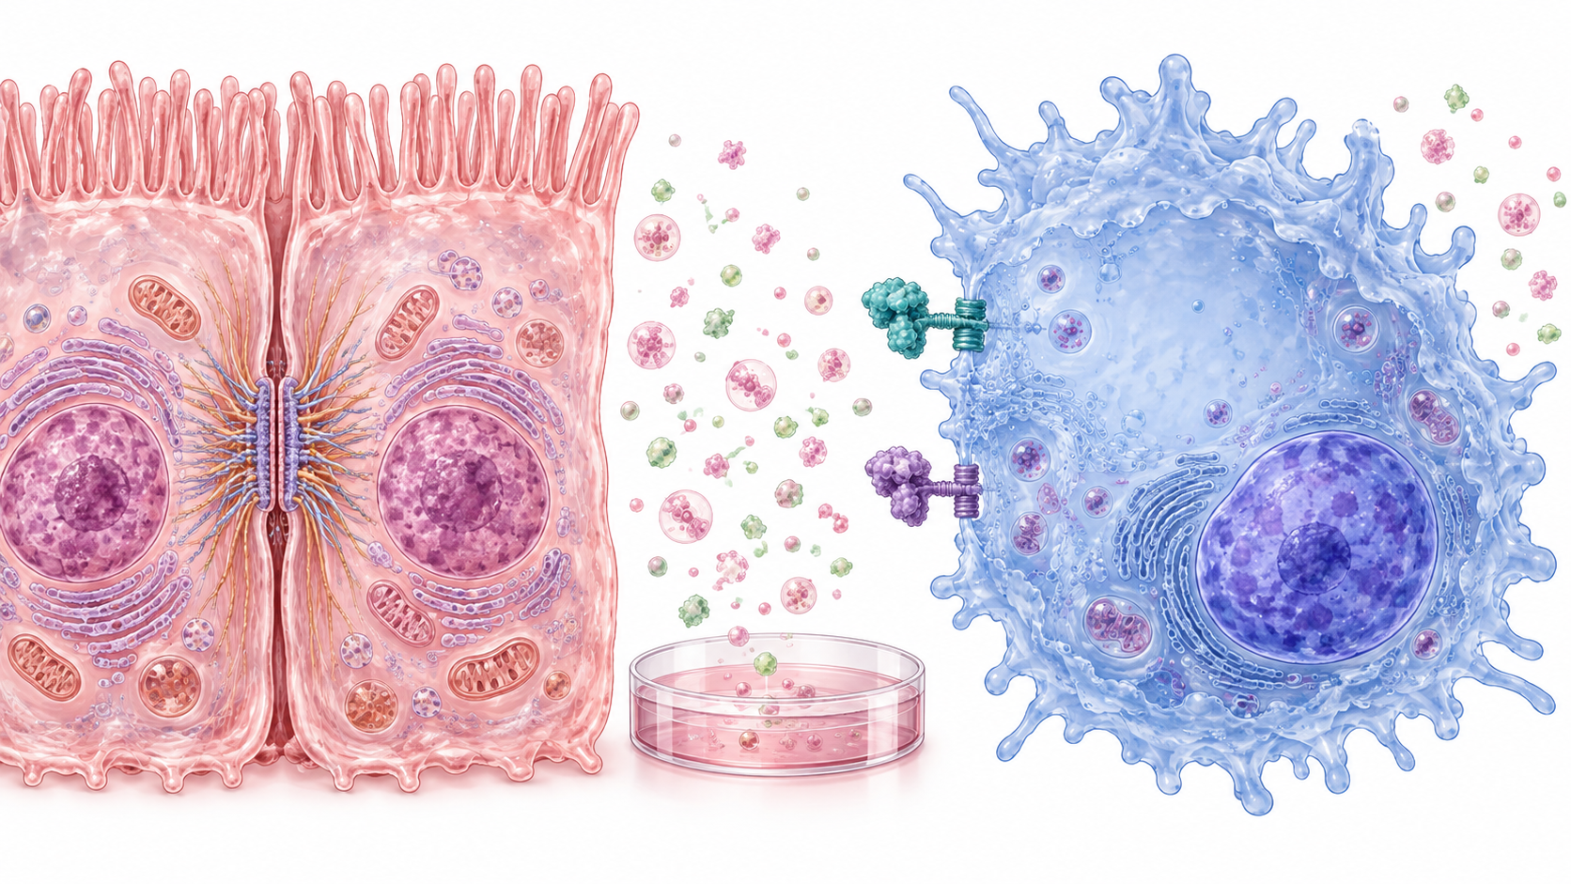
三、我的实验方案
DSG2相关上皮变化介导免疫调节的机制假说
Caco-2肠上皮
RAW264.7巨噬细胞
上皮来源CM
药物处理
活性成分未定
NF-κB相关反应
p-p65 / 总p65
Siglec-E
DSG2相关状态
受体参与待验证
供体敲低 / 救援
炎症输出
TNF-α / IL-6
机制假说示意：虚线均为拟检验作用；功能依赖不等于DSG2片段与鼠Siglec-E直接结合。
虚线均表示待验证关系。文献线索为[11]人Siglec-9结合研究与[17]上皮GD3–Siglec-E研究，全称见备注。
Caco-2/RAW264.7跨物种模型及CM复杂性仍是解释结果时需要保留的限制。
15 / 15
Notes:
Caco-2肠上皮；RAW264.7巨噬细胞；药物处理；DSG2相关状态；供体敲低 / 救援；上皮来源CM；活性成分未定；Siglec-E；受体参与待验证；NF-κB相关反应；p-p65 / 总p65；炎症输出；TNF-α / IL-6；机制假说示意：虚线均为拟检验作用；功能依赖不等于DSG2片段与鼠Siglec-E直接结合。
图示解读：机制图将三部分整合为同一条待验证功能链：药物改变Caco-2的DSG2相关状态及上皮环境，形成具有不同调节效应的CM；RAW264.7中的Siglec-E可能参与对该CM的反应，并伴随NF-κB相关信号及TNF-α、IL-6输出改变。图中虚线均表示拟检验关系，不表示已有本课题实测结果。第一轮目标是确立CM效应及两端功能依赖；随后可通过组分分离、候选物去除和回补、结合检测等区分具体介质及受体机制。直接接触识别、可溶性片段、囊泡或其他间接通路属于不同可能性，不能用一个功能结果同时确认。
衔接：讨论重点为CM效应的稳定性、两端干预的特异性及后续活性介质追踪顺序。
这里的闭环是证据链闭合，不是已证明的生物反馈环。最稳妥的阶段性结论是供体DSG2相关改变经CM影响巨噬细胞，并在本模型中有Siglec-E参与。即便两端均有依赖性，也不能单独证明DSG2片段是直接配体。后续应先鉴定裂解液与上清片段，使用特异性去除、假去除及补加检验其活性贡献，控制糖基化、内毒素与共去除。若转向直接结合，必须另做人源DSG2与鼠Siglec-E的结合和糖链依赖性验证。本轮创新在于分步定位两端作用；局限包括跨物种、肿瘤来源细胞及CM复杂性。
本页参考文献：[11] Proximity Labeling and Genetic Screening Reveal that DSG2 is a Counter Receptor of Siglec-9 and Suppresses Macrophage Phagocytosis. DOI: 10.1002/advs.202406654.；[17] Intestinal Neutral Ceramidase Deficiency Triggers Regulatory T Cell Response via Gd3 to Protect the Host from Intestinal Inflammation. DOI: 10.1002/advs.202512681.

